Slide 1

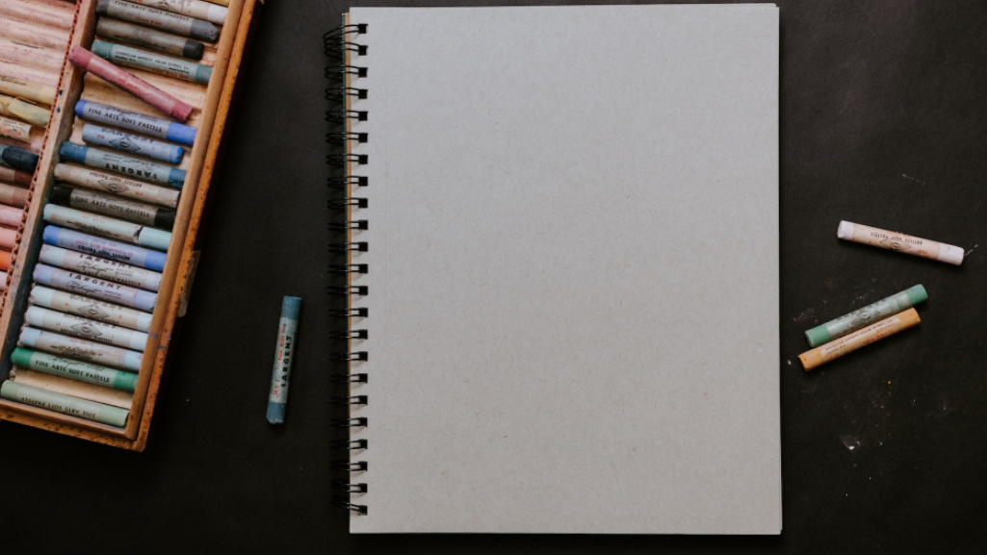
Teken het bijbelverhaal
Lees het uitgeprinte bijbelverhaal of lees het verhaal uit de opengeslagen bijbel.
Opdracht
Nodig:
Vel papier
Materiaal om een mooie tekening/schilderij te maken
Het bijbelverhaal uit 1 Koningen 17:7-16
Lees het bijbelverhaal.
Pak een papier en vouw het dubbel
Maak op de ene helft een tekening van de beginsituatie van het verhaal, en op de andere helft een tekening van de eindsituatie.
  Met welke situatie begint het verhaal, wat is het probleem?
  Hoe voelde de weduwe zich aan het begin van het verhaal, hoe ziet dat eruit?
  Hoe voelde de weduwe zich aan het einde van het verhaal, hoe ziet dat eruit?
Om door te praten
Wat maakt de weduwe mee?
Is ze wanhopig?
Zorgt Elia voor een wonder?
Ken je mensen die in zo’n situatie leven, die niets of heel weinig hebben? Durft hij/zij er zo vrij over te praten?

